Slide 1

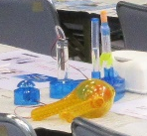


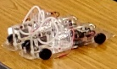
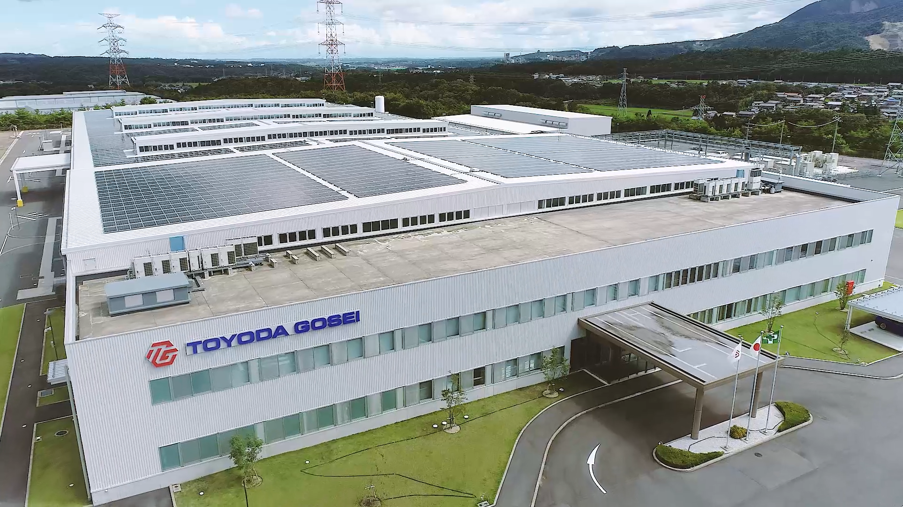
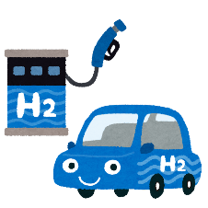
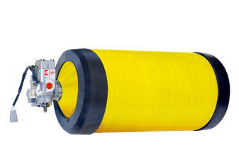
三重県主催 水素の需要拡大に向けた普及啓発イベント
参加費無料
まな あそ すいそ
学んで遊ぼう！水素エネルギー
イオンモール東員
１階カブキコート
令和6年
1月27日
10時～16時30分
場所
日時
土
水素を作ってみよう！
水素で動く車で遊ぼう！
まと
水素ロケットで的をねらおう！
開始時刻～終了時刻
①11時～12時
②13時～14時
③15時～16時 （３回）
※定員 親子１６組
※各回、同じ内容です。
※イベントで使うおもちゃの
お持ち帰りはできません。
参加整理券が必要です
（各回の開始前に、会場にて先着順で配布）
お子様向けイベント
～水素エネルギーで遊ぼう～
（イベント協力）中部圏水素・アンモニア社会実装推進会議
常時展示
入場自由
メイド・イン・三重県 部品展示
～ＦＣＥＶ（燃料電池車）のタンクを見てみよう～
（展示協力）豊田合成株式会社 いなべ工場

Slide 2
イベント会場ご案内
イオンモール東員 ≪員弁郡東員町大字長深字築田510番地1≫
※東海環状自動車道 東員ICを下りてスグ、国道365号（員弁バイパス）沿い
館内図（イオンモール東員 １階）
立体駐車場から
カブキコート （イベント会場）
Ｅ３
入口
Ｅ２
入口
Ａ
入口
Ｂ
入口
地上駐車場から
Ｅ１
入口
主催 三重県
協力 中部圏水素・アンモニア社会実装推進会議
豊田合成株式会社 いなべ工場
問合せ 三重県 雇用経済部 新産業振興課
（電話） ０５９－２２４－３１１３
（Mail） shinsang@pref.mie.lg.jp
※新型コロナウイルスの感染状況や天候等の事情により内容を変更又は中止する場合があります。

